Slide 1
Mise en œuvre des recommandations de novembre 2023
Brazzaville décembre 2024

Slide 2
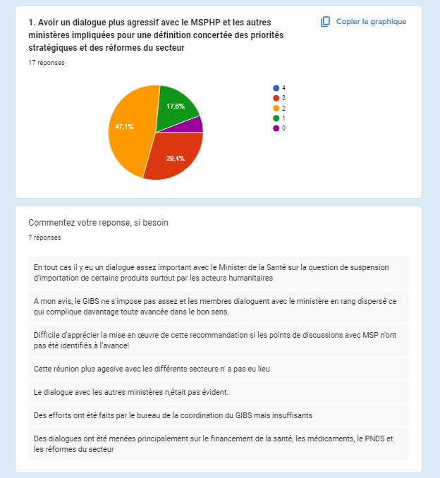
Mise en œuvre des recommandations nov 2023

Slide 3
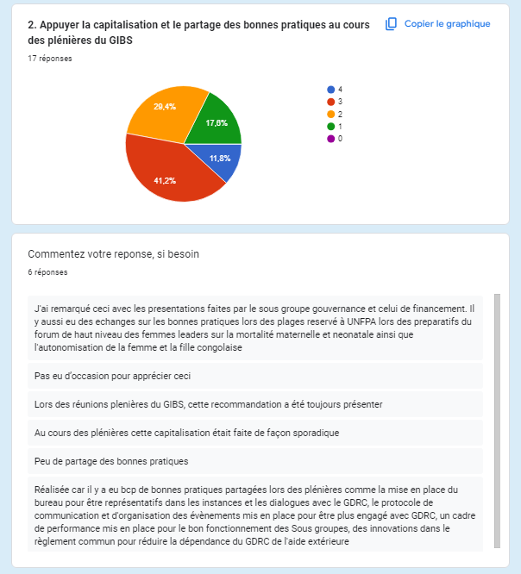
Mise en œuvre des recommandations nov 2023

Slide 4
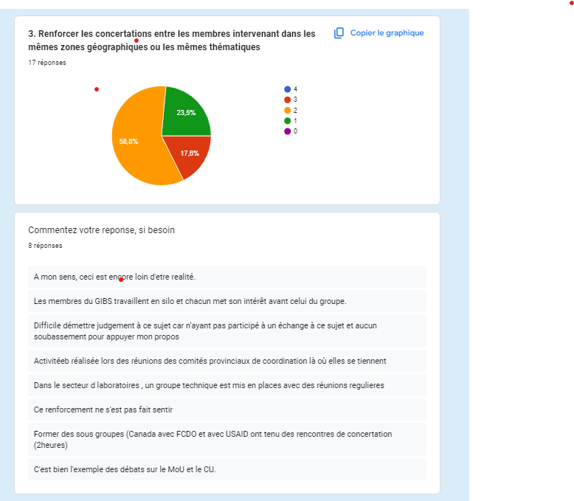
Mise en œuvre des recommandations nov 2023

Slide 5
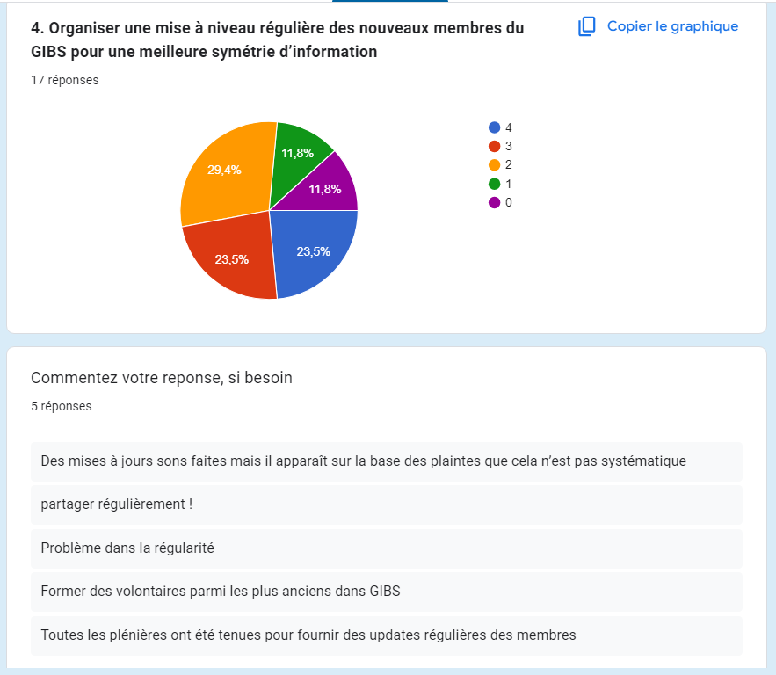
Mise en œuvre des recommandations nov 2023

Slide 6
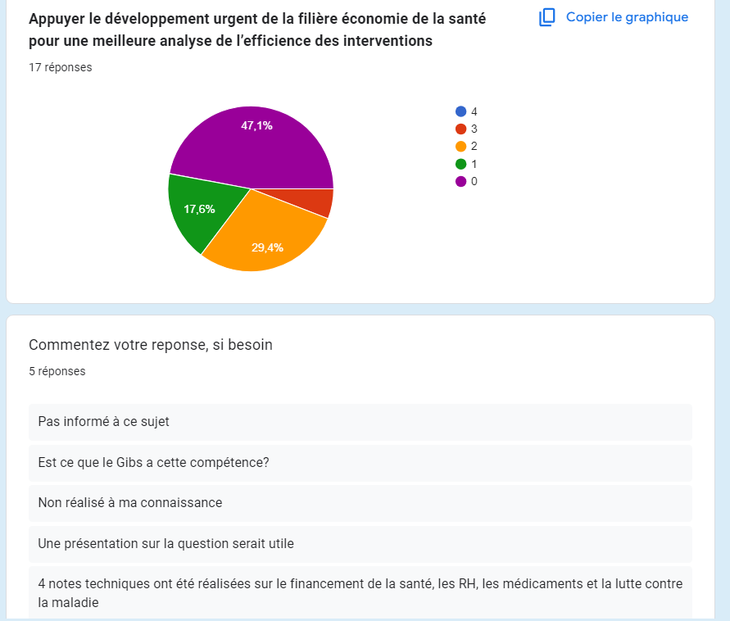
Mise en œuvre des recommandations nov 2023

Slide 7
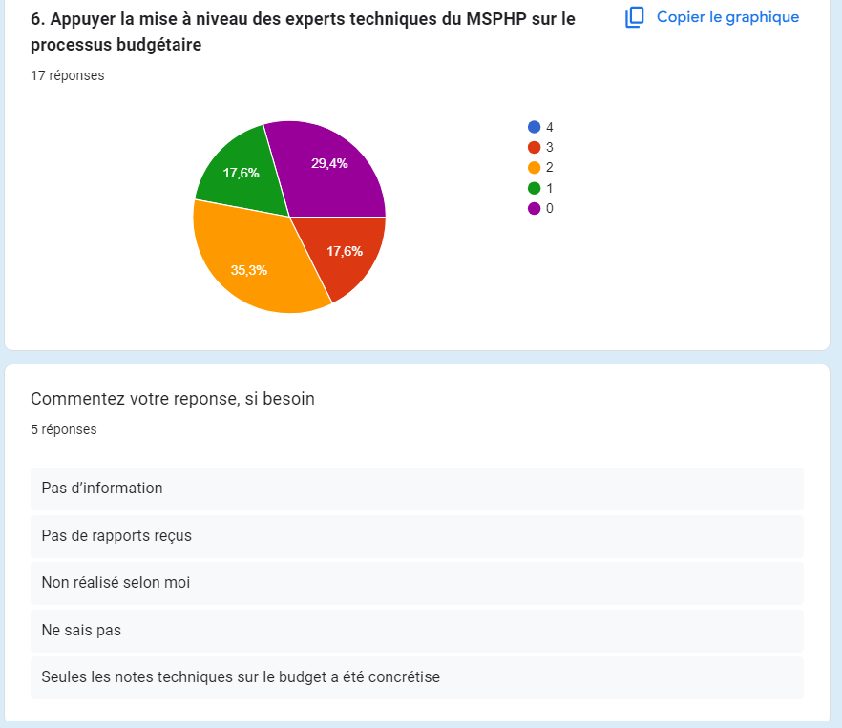
Mise en œuvre des recommandations nov 2023

Slide 8
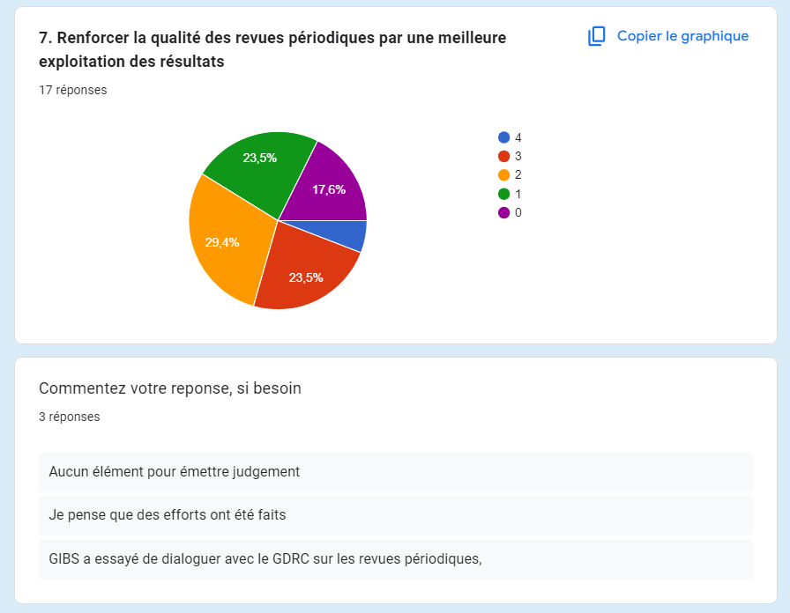
Mise en œuvre des recommandations nov 2023

Slide 9
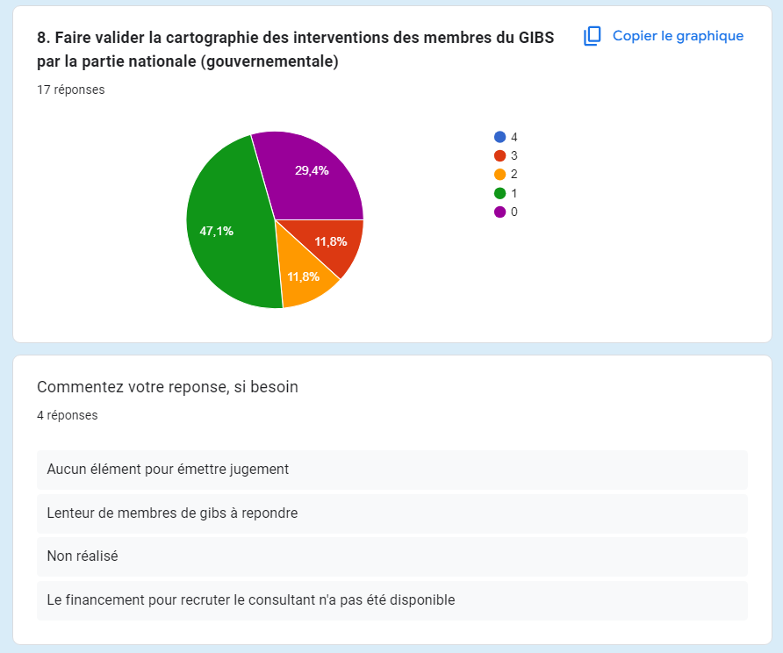
Mise en œuvre des recommandations nov 2023

Slide 10
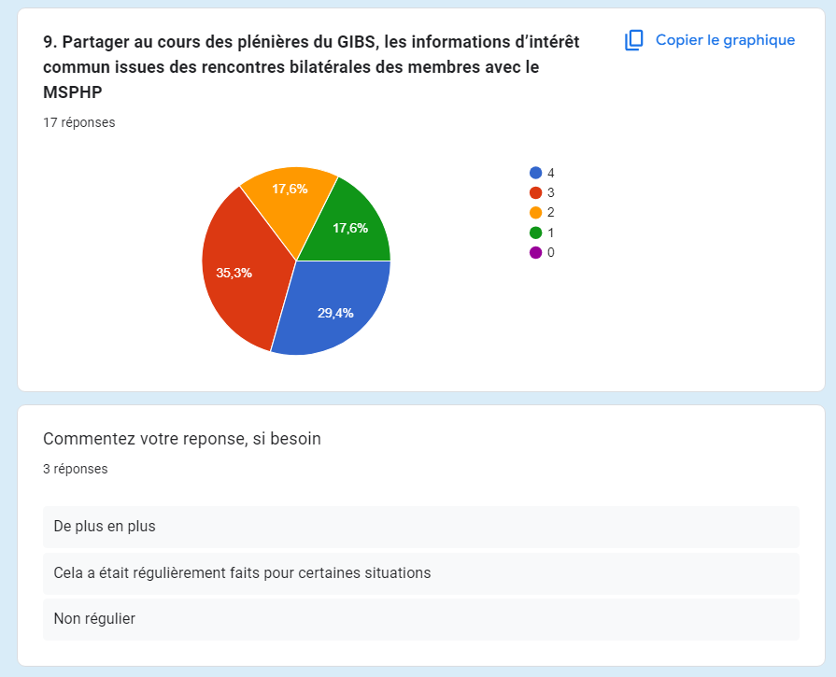
Mise en œuvre des recommandations nov 2023

Slide 11
Quelques suggestions des membres du GIBS
Émettre des recommandations quantifiables/SMART et en lien avec PAO GIBS ainsi que les priorités pays (PNDS-PS
Mettre les responsables et les délais (matrice de suivi) de mise en œuvre sur les recommandations et intégrer cela dans le cadre de performance du GIBS et reconnaissance performance et de mérite
Assurer le suivi trimestriel des recommandations au cours des plenières du GIBS
allouer une plage pendant les réunions pour discuter sur les recommandations. avoir un tableau avec chronogramme et échéance pour la mise en œuvre des recommandations

